Slide 1
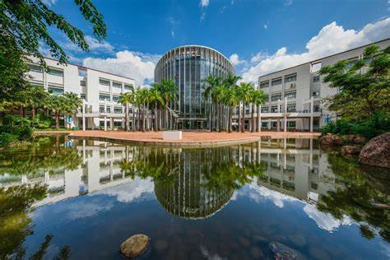

Python程序设计进阶
自强不息，厚德载物
谌卫军
计算机系

Slide 2



计算机程序设计基础
课程概况
课程概况
Introduction to Computer Programming
Course Profile

Slide 3
教学安排
课程定位
  全校性选修课
  教学对象：具有一定程序设计基础，学习过某一种程序设计语言
数据结构与算法
Python程序设计进阶
Java程序设计
…
计算机程序设计基础

Slide 4
教学安排
教学目标
  掌握一种编程工具（Python语言及其标准库）
  掌握结构化程序设计和面向对象程序设计的编程思想
  会编写一些实用的应用程序

Slide 5
教学日历
时间 | 内容
第1讲 | 第0章 课程概述、第1章 Python程序设计
第2、3讲 | 第2章 数据集合（字符串、列表、元组、集合、字典）
第4讲 | 第3章 内存管理
第5、6讲 | 第4章 面向对象编程
第7讲 | 第5章 测试、调试与编程规范
第8、9、10讲 | 第6章 图形用户界面GUI
第11、12讲 | 第7章 文件
第12、13讲 | 第8章 多线程编程
第14讲 | 第9章 网络编程
第15讲 | 课堂小测试（阅读代码分析结果）

Slide 6
教材和参考资料
教材
参考资料
  无教材，以课件为主
  https://www.python.org/
  C:/Program Files/ Python/Lib
  www.baidu.com
  豆包、kimi、deepseek

Slide 7
考核方式
考核方式（百分制）：
平时作业 ＋ 大作业 ＋ 课堂测试 ＋ 考勤
（30%） （40%） （25%） （5%）
课程站点（网络学堂）
  http://learn.tsinghua.edu.cn/
大作业必须在第16周末之前提交，迟交一周之内扣10%，超过一周记0分。
如果成绩对你很重要，在出成绩之前努力，不接受成绩复议。

Slide 8
联系方式
谌卫军
办公室：自强科技楼1号楼4楼414
Email：cwj@tsinghua.edu.cn
电话：62782934 (办公室)，13661094628
邹作休（助教）
微信号：A2molZZX

Slide 9
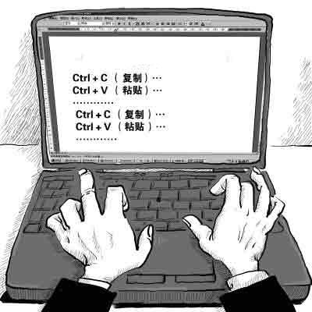
风险提示
若发现两份相同的程序，均记0分。
AI编程？

Slide 10
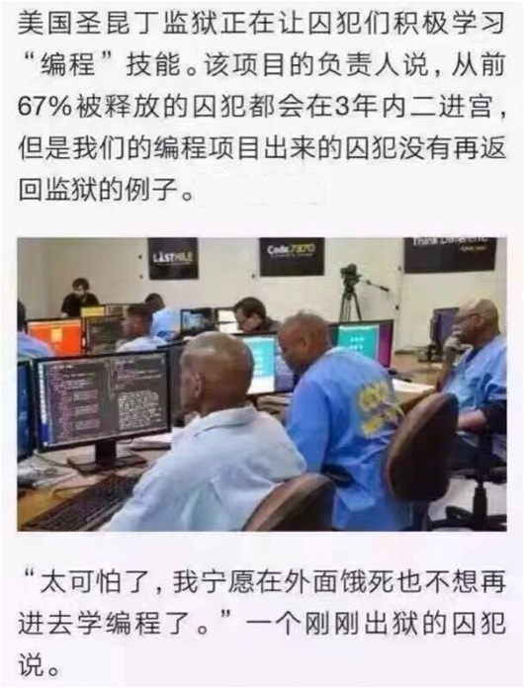
风险提示(2)

Slide 11
Python开发方式
Python程序开发方式
  命令行方式
  Python解释器 + 文本编辑器
  集成开发环境（IDE），如PyCharm
https://www.python.org

Slide 12
命令行方式
下载、安装Python
设置系统环境
  鼠标右击资源管理器“计算机”->属性->高级系统设置->高级->环境变量
  系统变量->新建->
  变量名：PYTHON_HOME
  变量值: C:\Program Files\Python\
  用户变量->编辑->变量名：Path，在其值的最前面加上%PYTHON_HOME%;

Slide 13
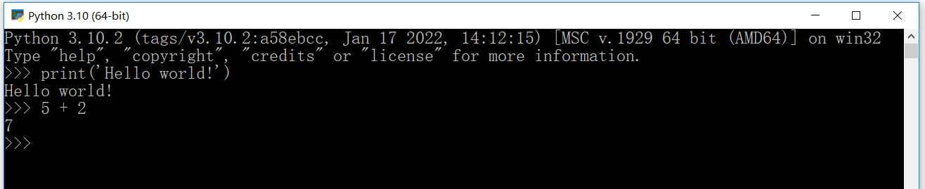
命令行方式(1)
运行python.exe后，交互式访问

Slide 14
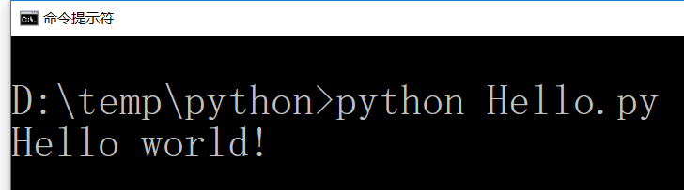
命令行方式(2)
在文本编辑器中编辑Python源代码，存为.py文件
print('Hello world!')
Hello.py
用python.exe来运行该文件

Slide 15
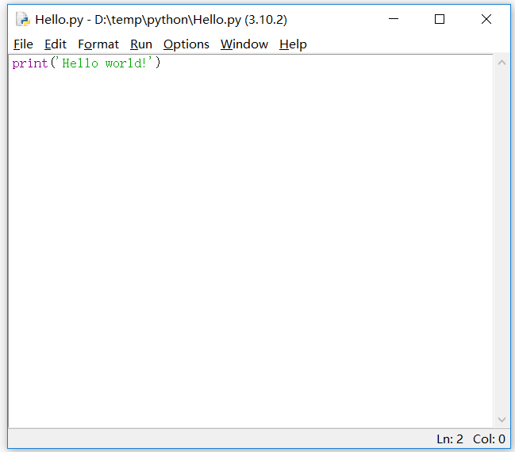
集成开发环境

Slide 16
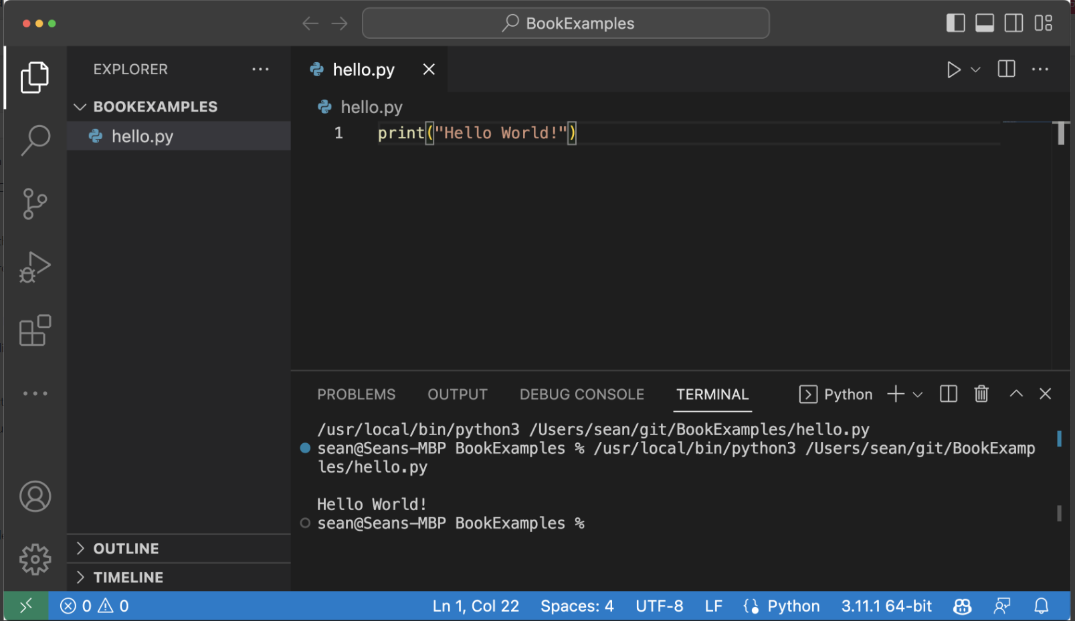
Visual Studio Code
https://code.visualstudio.com/

Slide 17
PyCharm
https://www.jetbrains.com/pycharm/
功能较多，适合编写较大、较复杂的项目

Slide 18


感谢聆听
THANK YOU FOR LISTENING.

